Slide 1
Statut du commissioning de SARAF-Phase II et des tests de cryomodule
Jonathan Dumas et Guillaume Ferrand
Journées accélérateurs Roscoff 2023

Slide 2
Commissioning
Jonathan Dumas

Slide 3
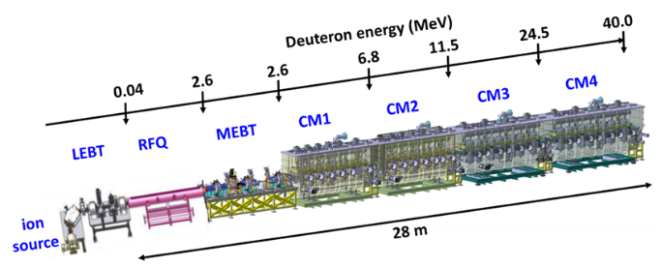
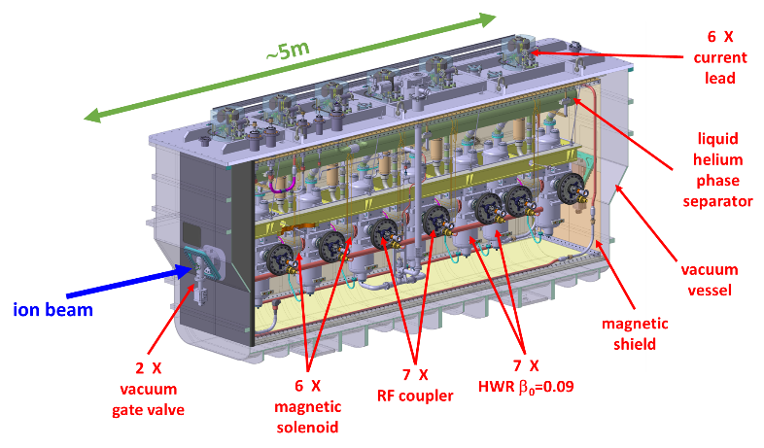
@SARAF
SARAF
CM1
2010
Operation
RFQ 4-rods
MEBT
Ions: Protons/Deutons
Energie: 1.3/2.6 – 35/40 MeV
Courant: 0.04 - 5 mA CW
Freq: 176 MHz
[I. Mardor et al, EPJA 2018]
Phase I avec Accel:
source ECR
LEBT: 3 solenoides et 1 dipole
RFQ: 20 keV/u → 1.3 MeV/u
Phase II avec CEA:
MEBT: 8 QP et 3 Regroupeurs
Linac: 4 CM (2 bas-β et 2 haut-β)
27 cavités, 20 solénoides
Objectif:
Plusieurs lignes de production de neutrons (rapides, lents, TOF)
Phase II: fin du commissioning pour Juin 2024
SNRC + LCS CEA (2021)

Slide 4
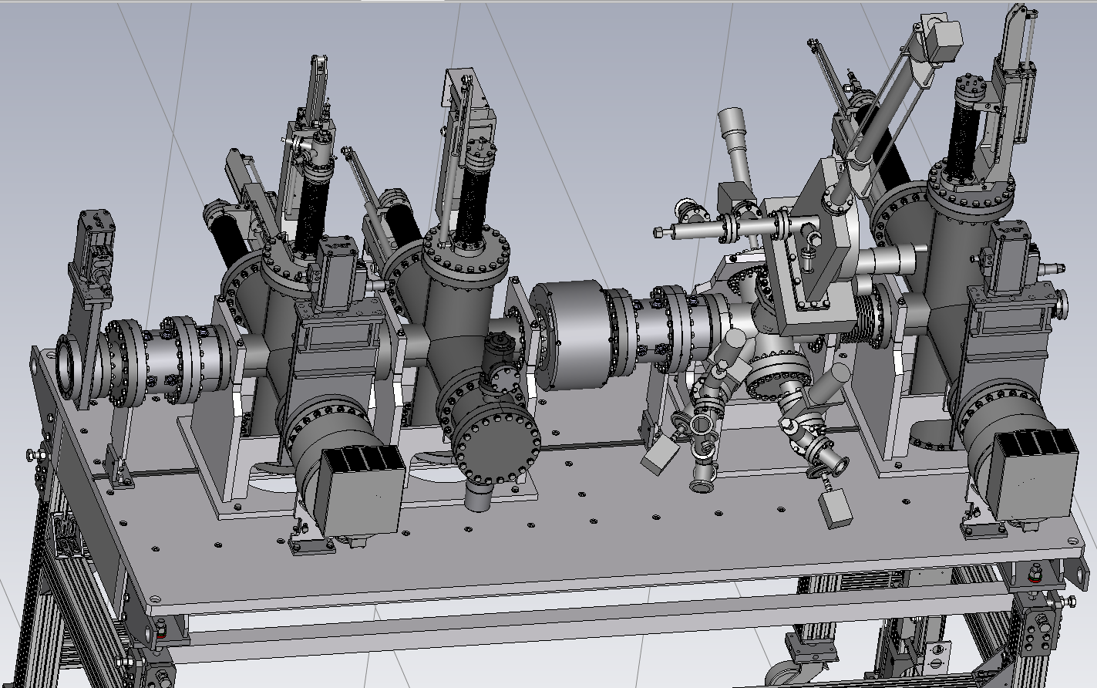
SARAF aujourd’hui
Jusqu’à Juin 2023:
MEBT
Dplate: diagnostic plate
Cible haute puissance
Commissioning avec faisceau (p/d) de la MEBT mais pas seulement…, tests:
Source
LEBT
RFQ
RI D-PLATE
+ Temporary Beam Line + Cible GALIT
[J.Rodnitsky]
Ions: Protons/Deutons
Energie: 1.3/2.6
Courant: 5 mA CW

Slide 5
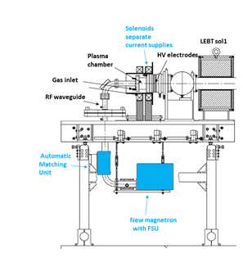
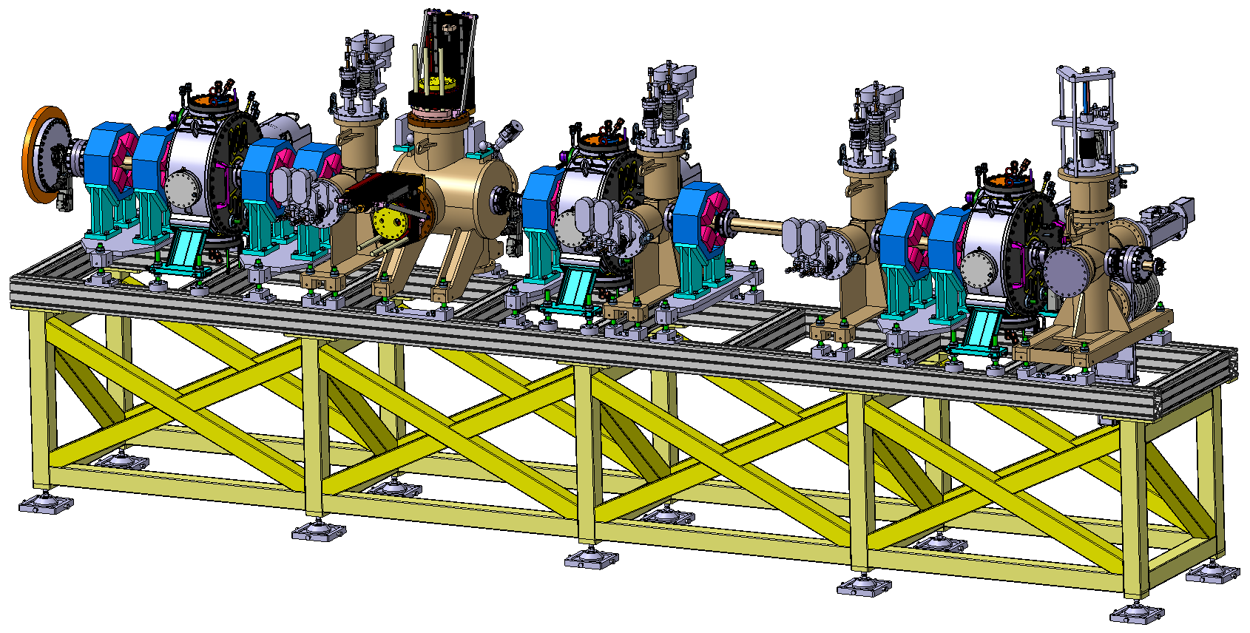
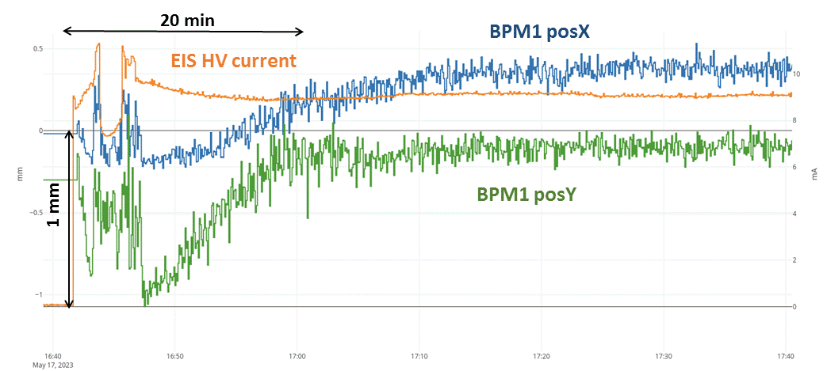
Source ECR
Coupelle Faraday
RFQ
BPM1
DPLATE
Lesson learned: Nécessité d’attendre 20 minutes après allumage de la source pour que le faisceau soit stable!
temps

Slide 6
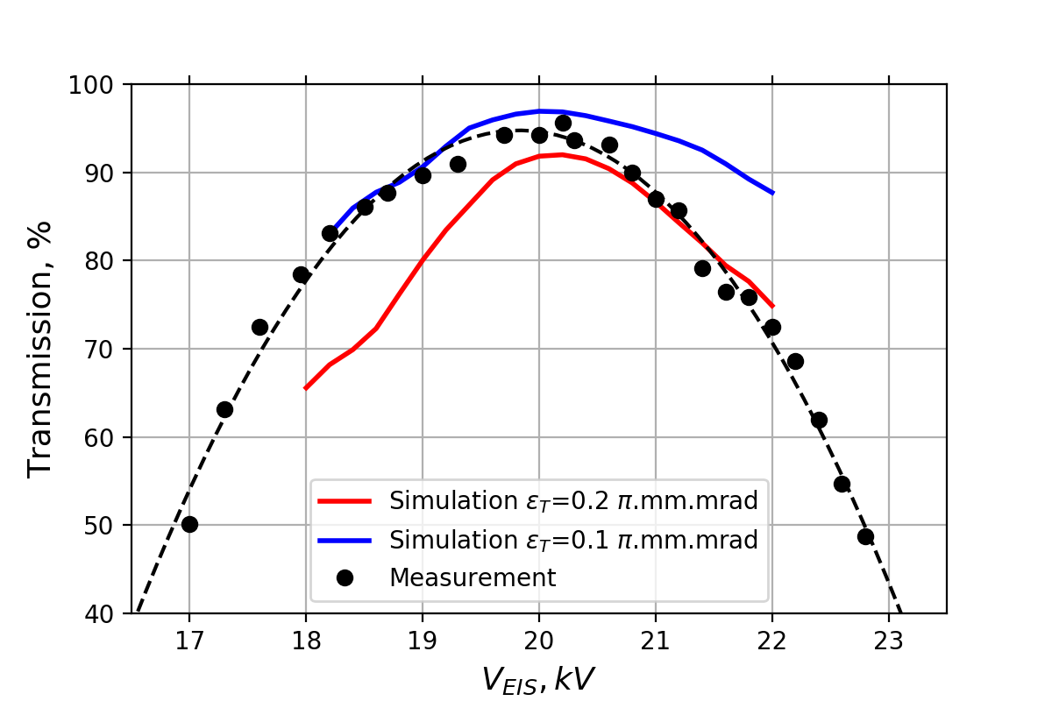
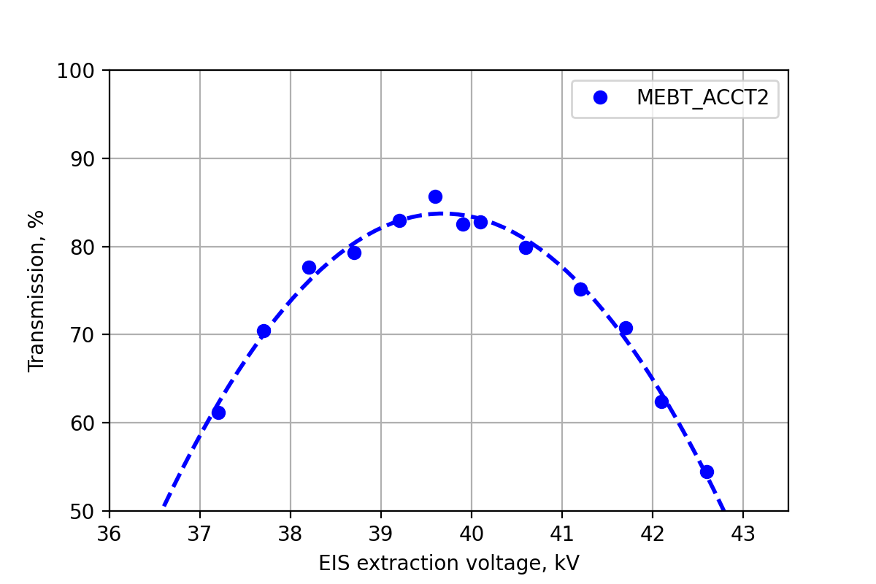
Source ECR
Coupelle Faraday
RFQ
BPM1
DPLATE
Transmission (/ACCT_{LEBT}), optique nominale
Protons
Deutons
Rfq à 45kW
Rfq à 175kW
temps

Slide 7
Injecteur
Contrôle commande de la LEBT (CEA)

Slide 8
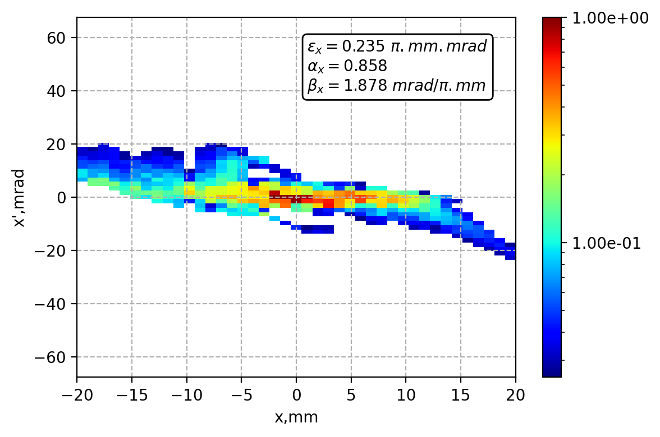
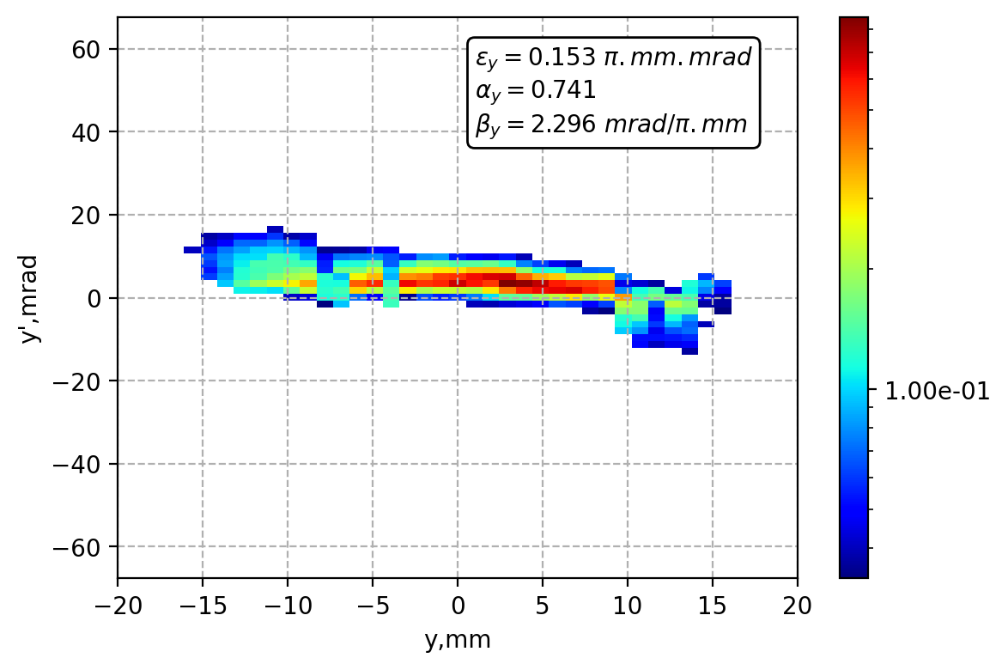
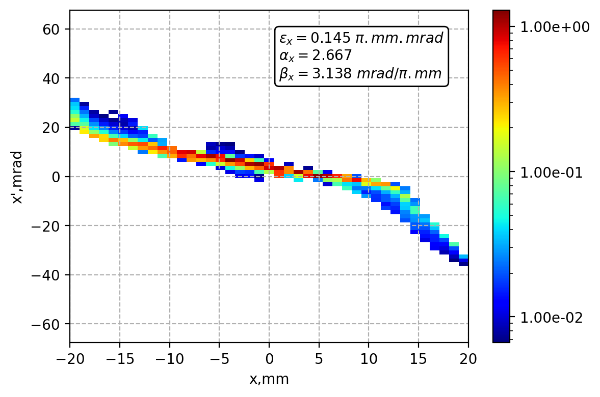
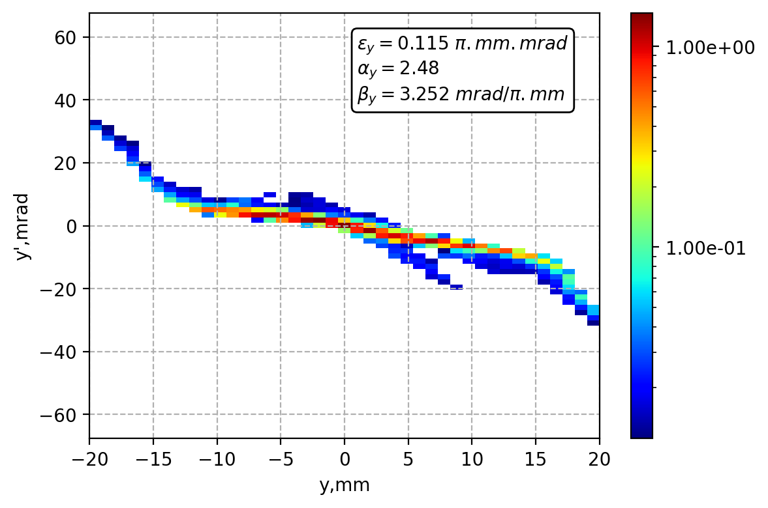
Injecteur
Gengiscan: application générique pour faire des balayages
→ par exemple dans la mesure d’émittance
Protons
Deutons

Slide 9
MEBT
Coupelle Faraday Rapide
RBN2
QP7
ACCT1
CoupelleFaraday
FFC
Sonde phase 1
MPCT
Sonde phase 2
BPM1
BPM2
ACCT2
BPM3
BPM4
Profileur HV
SEM Grid
Trans. Emit
MEBT
DPLATE
Mesure de la transmission RFQ/MEBT
Calibration des regroupeurs
Caractérisation longitudinale du faisceau (longueur du paquet, emittance)
Caractérisation transverse du faisceau (largeur du paquet, emittance)
Montée en puissance

Slide 10
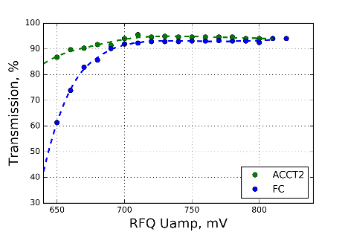
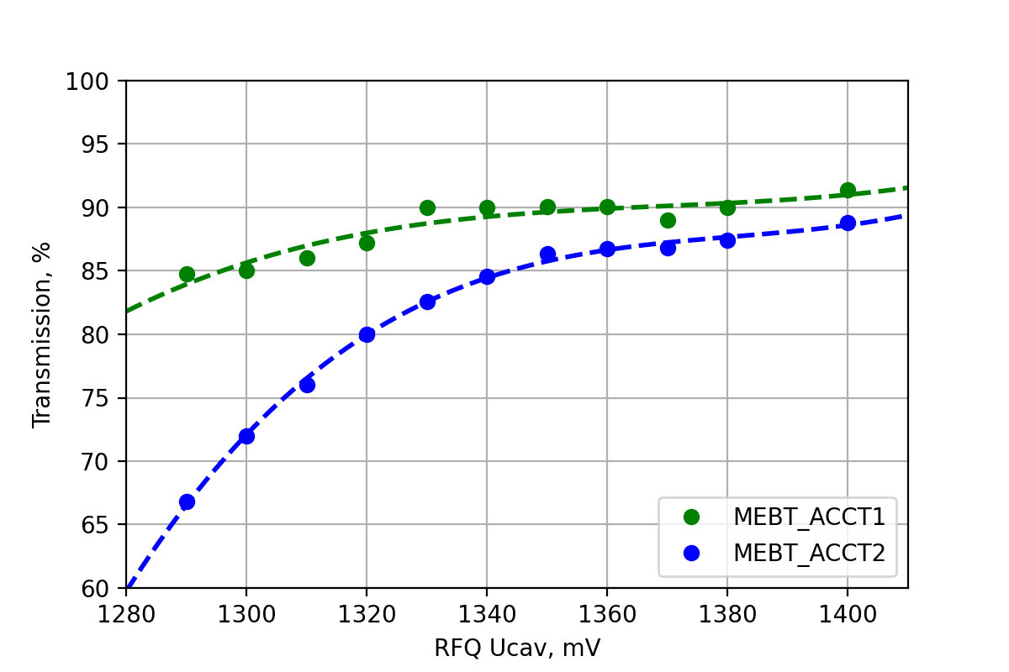
Mesure de transmission RFQ/MEBT
ACCT1
Coupelle Faraday
RFQ
ACCT2
DPLATE
Transmission (/ACCT_{LEBT}), optique nominale
Protons (~5mA)
Deutons (~5mA)
ACCT1

Slide 11
Mesure de transmission RFQ/MEBT
ACCT1
Coupelle Faraday
RFQ
ACCT2
DPLATE
Transmissions > 90% entre la LEBT et la MEBT en proton et en deuton
Transmission (/ACCT_{LEBT}), optique nominale
Protons (~5mA)
Deutons (~5mA)
ACCT1

Slide 12
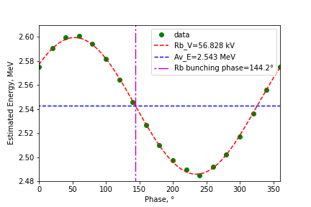
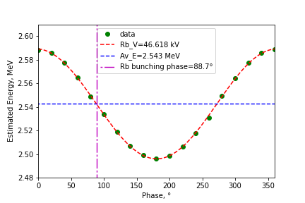
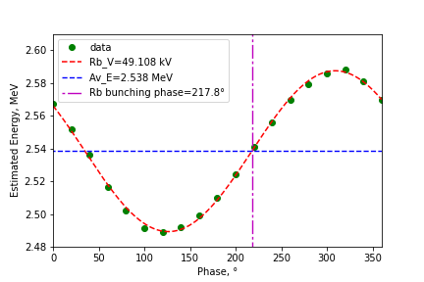
Calibration des regroupeurs (deutons)
RB1
RB2
RB3
RFQ
BPM2
DPLATE
2 sondes de phases
BPM3
BPM4
Phasing RBN1
Phasing RBN2
Phasing RBN3
Conditions:
RBN1: 250mV
RBN2: off and detuned
Conditions:
RBN1: 280mV, 140°
RBN2: 300mV
RBN3: off and detuned
Conditions:
RBN1: 280mV, 140°
RBN2: 300mV, 90°
RBN3: 285mV
avec BPM2-BPM3
avec BPM3-BPM4
Avec sondes de phase de la DPLATE

Slide 13
Calibration des regroupeurs (deutons)
RB1
RB2
RB3
Comparaison entre proton et deuton des phases de groupement
 | RBN1 | RBN2 | RBN3
Proton | 148° | 82° | 193°
Deuton | 144° | 89° | 217°
RFQ
BPM2
DPLATE
2 sondes de phases
BPM3
BPM4
Différence entre proton et deuton des ratios tension (kV) / consigne (mV)
 | RBN1 | RBN2 | RBN3
Proton | 0.228 | 0.149 | 0.149
Deuton | 0.227 | 0.155 | 0.172
Différence p/d | 0% | 4% | 16%
Phasing RBN1
Phasing RBN2
Phasing RBN3
Ratio tension accélératrice effective (kV) / consigne (mV) devrait être équivalent
Conditions:
RBN1: 250mV
RBN2: off and detuned
Conditions:
RBN1: 280mV, 140°
RBN2: 300mV
RBN3: off and detuned
Conditions:
RBN1: 280mV, 140°
RBN2: 300mV, 90°
RBN3: 285mV
avec BPM2-BPM3
avec BPM3-BPM4
Avec sondes de phase de la DPLATE

Slide 14
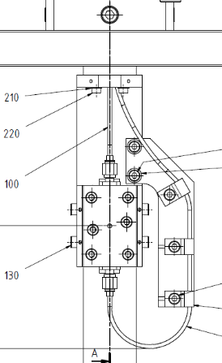
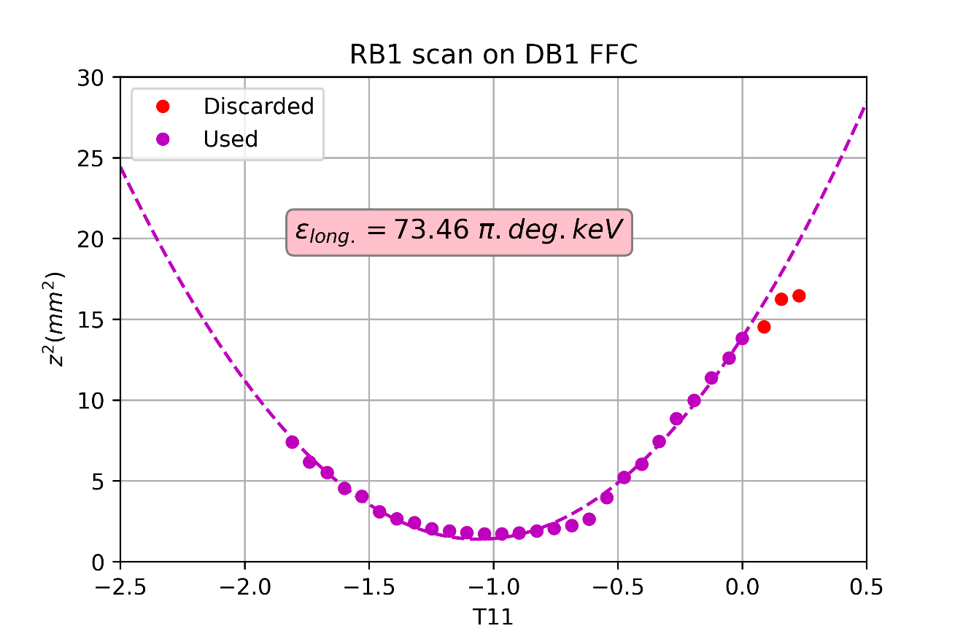
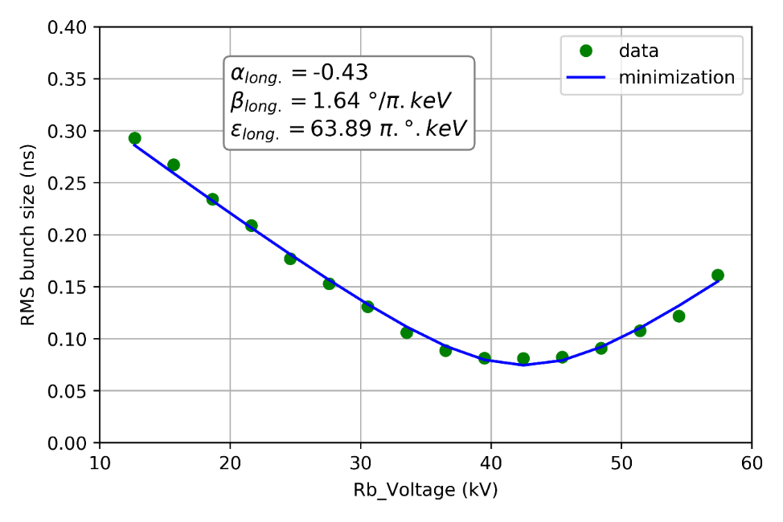
Caractérisation longitudinale
CFR
RB1
Réglage nominal
Coupelle Faraday Rapide
RB3
Coupelle Faraday Rapide
RFQ
Méthode des 3 gradients
DPLATE
Ouverture ~ 1 mm
Deuton @ RB1
Proton @ RB3

Slide 15
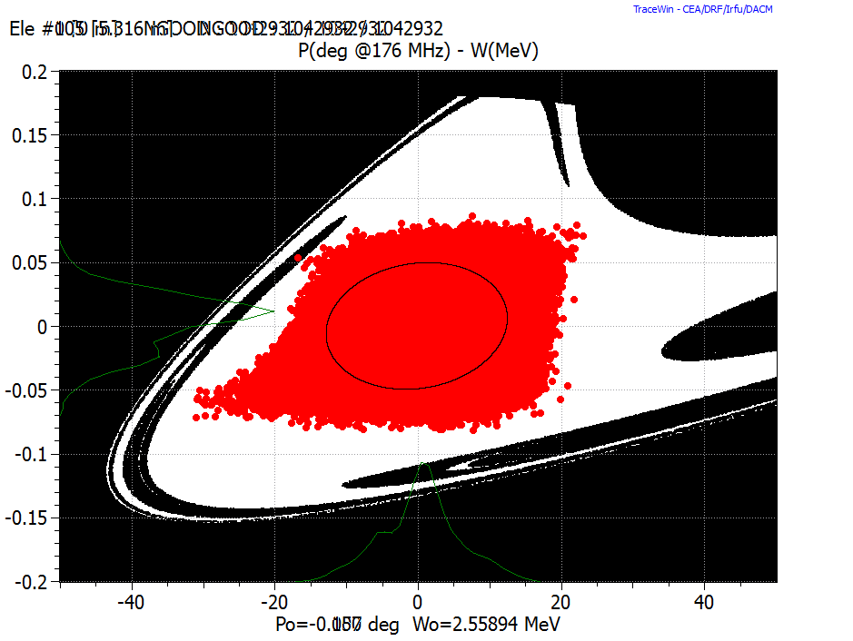
Caractérisation longitudinale
Coupelle Faraday Rapide
Réglage nominal
Différence entre DB1 et DB2
Dans le pire cas en deuton, l’emittance du faisceau mesurée est 2x moins grande que celle considérée pour les simulations dans le LINAC ☺
RB1
RB3
φ-W (π °·keV) | RG1 | RG3 | Simulations RFQ
Protons | 46 | 64 | 60
Deutons | 73 | 56 | 120
Coupelle Faraday Rapide
RFQ
Méthode des 3 gradients
DPLATE
Acceptance longitudinale du Linac
Mesurée
Deuton @ RB1
Simulée
Deuton
Proton @ RB3

Slide 16
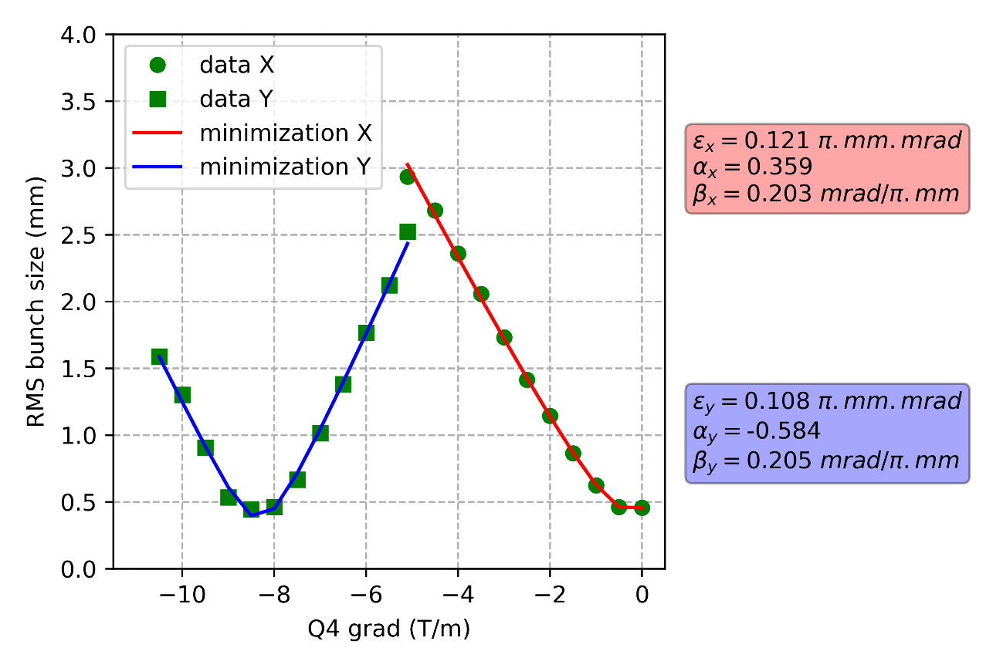
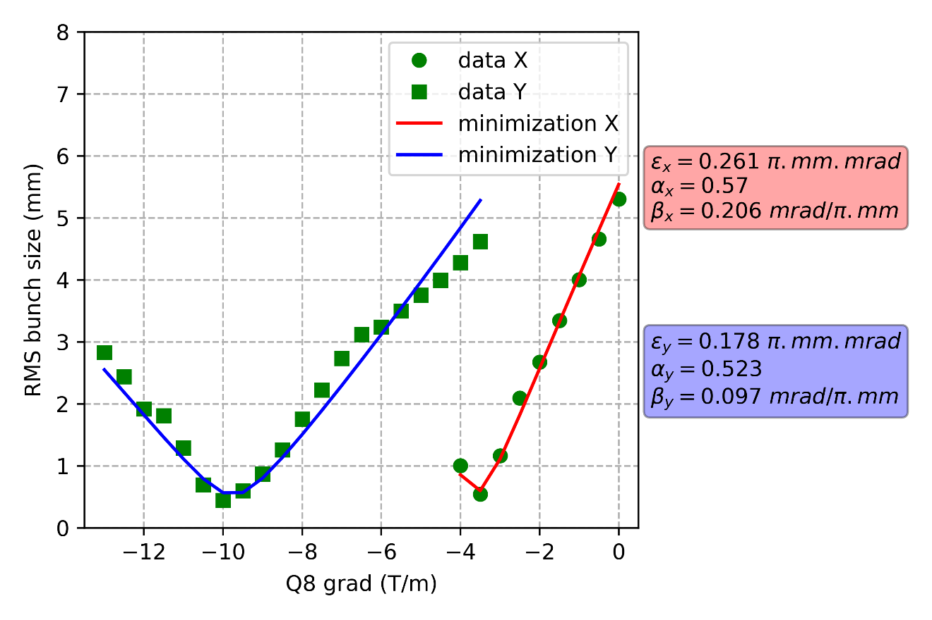
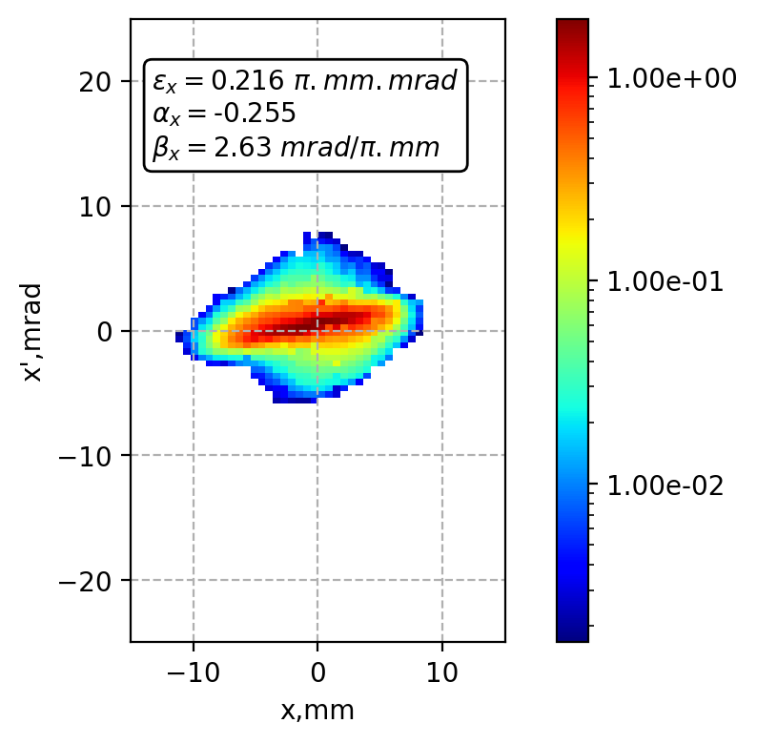
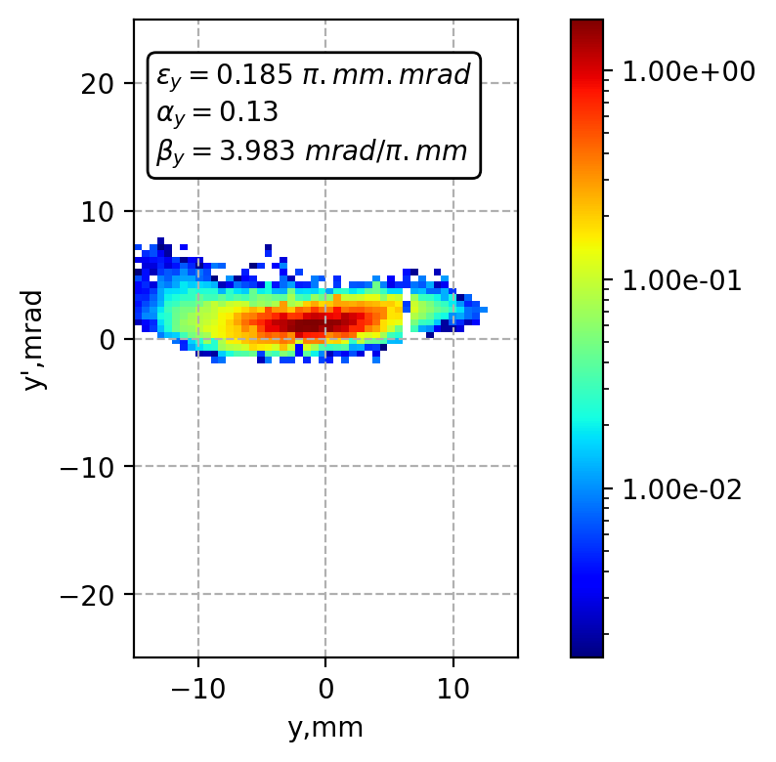
Caractérisation transverse (deutons)
QP4
QP8
Réglage nominal
Fentes
Profileur XY
Fils XY
SEM Grid
Méthode des 3 gradients
Méthode des 3 gradients

Slide 17
Caractérisation transverse (deutons)
QP4
QP8
Réglage nominal
Fentes
Profileur XY
Fils XY
SEM Grid
Méthode des 3 gradients
Méthode des 3 gradients
Différences entre les mesures :
Résultats (π mm·mrad)
 | 3 Gradients QP4 |  | 3 Gradients QP8 |  | Dplate
 | X-X’ | Y-Y’ | X-X’ | Y-Y’ | X-X’ | Y-Y’
Protons | 0.20 | 0.15 | 0.45 | 0.41 | 0.20 | 0.21
Deutons | 0.12 | 0.11 | 0.26 | 0.18 | 0.24 | 0.18

Slide 18
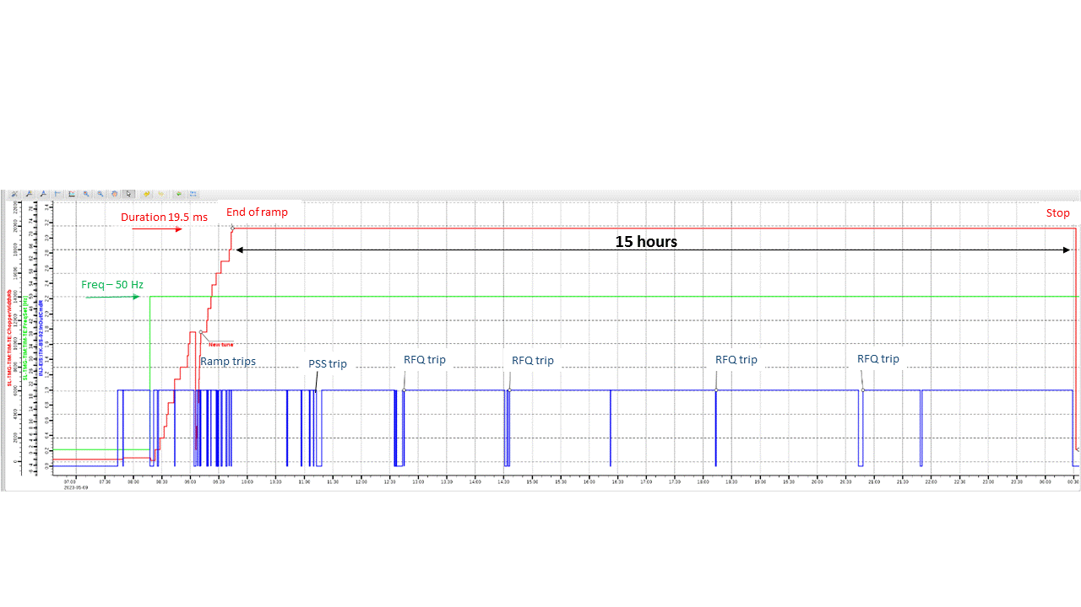
Montée en puissance (protons)
RI D-PLATE
(TBL+GALIT)
ACCT

Slide 19
Montée en puissance (protons)
RI D-PLATE
(TBL+GALIT)
ACCT
97.5% de cycle utile pendant 15h sur GALIT
Injecteur, MEBT et GALIT ont bien fonctionné
Quelques trips/h surtout associés à de la puissance réfléchie dans le RFQ
Après un peu de conditionnement, on a observé moins de trips
Après trip, pas besoin de montée en puissance
Pour préserver l’ampli du RFQ, pas de montée en puissance en deuton

Slide 20
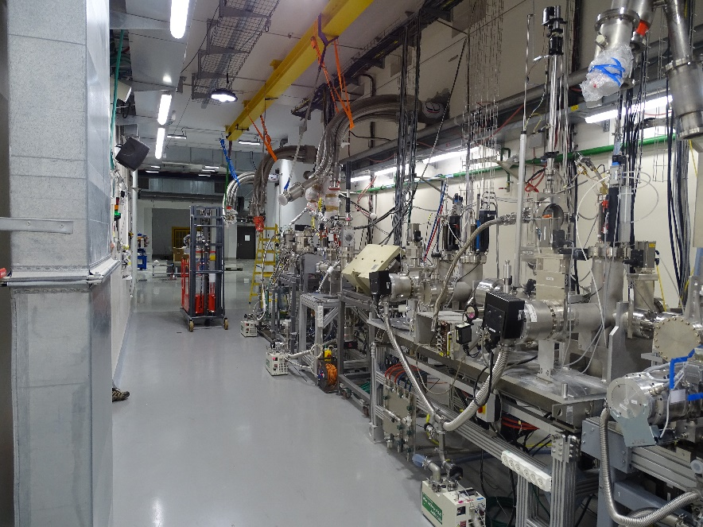
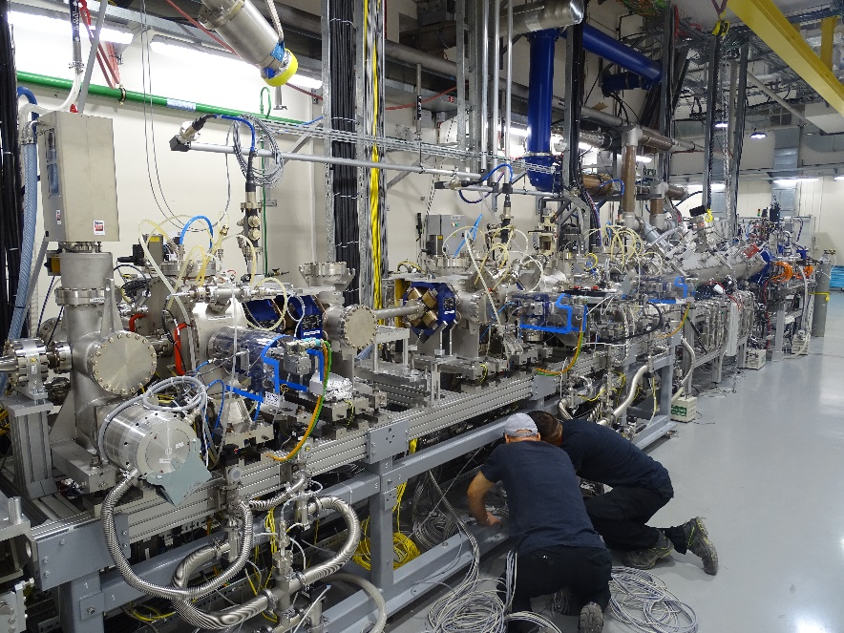
Préparation installation SCL
La Dplate et la TBL avec GALIT sont maintenant démontées pour laisser la place à CM1 qui est à SNRC
RFQ
GALIT
MEBT
DPLATE

Slide 21
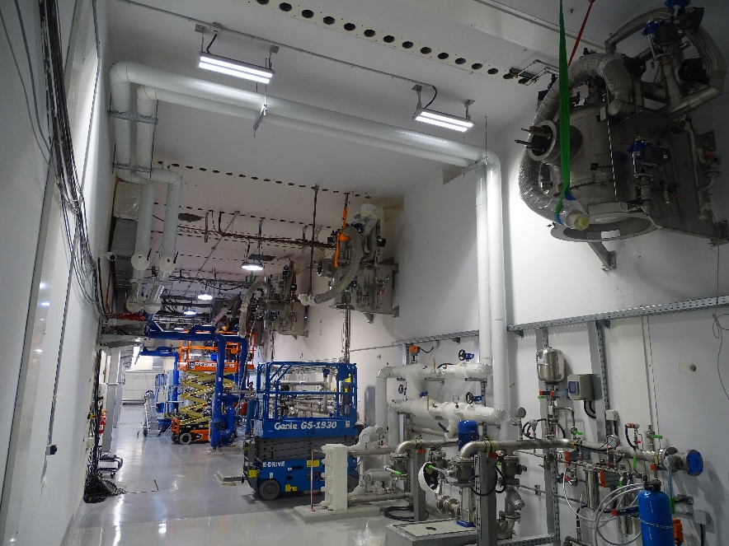
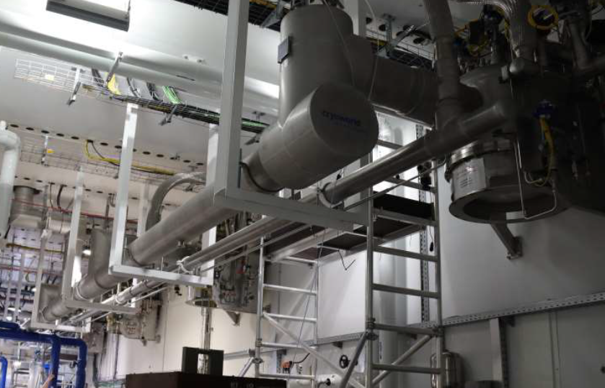
Préparation installation SCL
Boites à vannes cryo
Boites à vannes:
Test de contrôle des valves OK
Test en pression OK
Test avec la cryo à faire
Circuit cryo ALAT

Slide 22
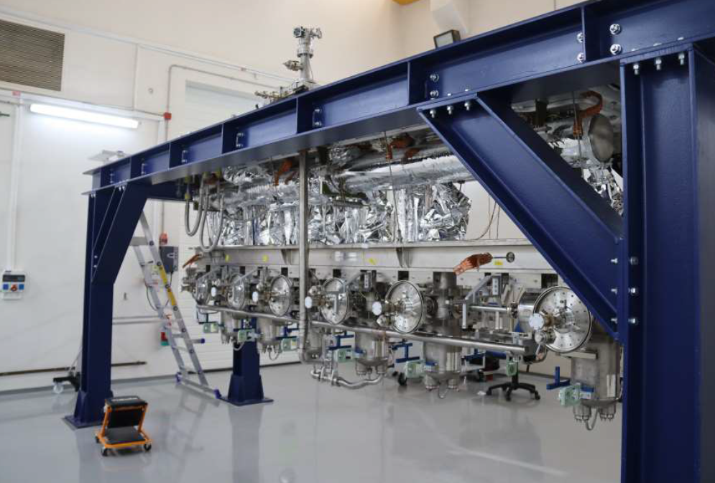
Préparation installation SCL
Livraison de CM1 à SARAF
Alignement (mesure et analyse)
Assemblage des boucliers thermiques et magnétiques
Intégration dans le cryomodule
Transport vers position finale
Alignement
Installation de la section chaude avec diags
integration de la cryo et du control commande
commissioning du cryomodule
commissioning avec faisceau

Slide 23
Tests RF du premier cryomodule
Guillaume Ferrand

Slide 24
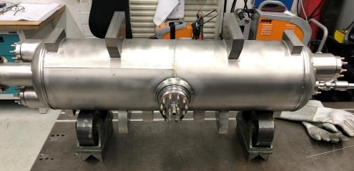
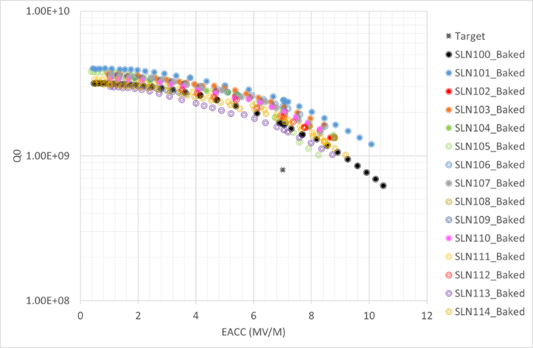
Fin 2021 – Tests des cavités bas beta.
Tout a été testé, et toutes les cavités bas beta sont qualifiées.
6 cavités bas-beta dans premier cryomodule.

Slide 25
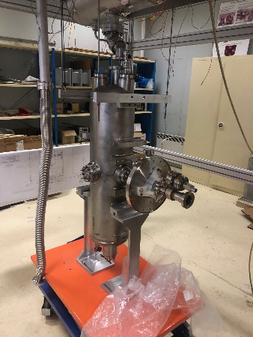
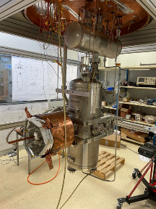
Courant 2021 – Test des cavités avec un cryomodule de test. (Equipped Cavity Test Stand)
Cavité bas beta avec son coupleur. Cavité haut beta avec coupleur et tuner.

Slide 26
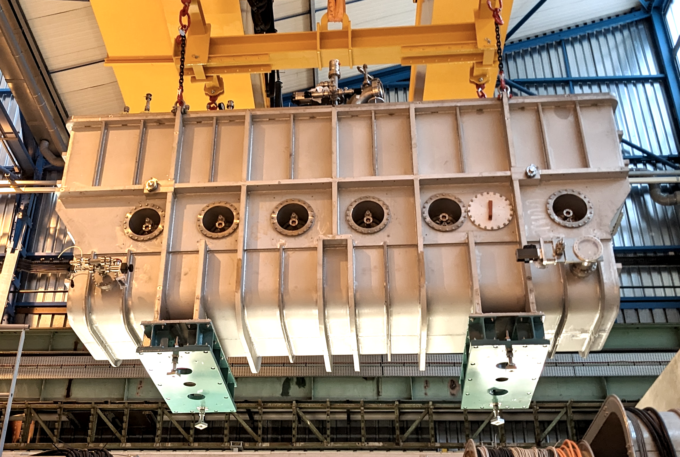
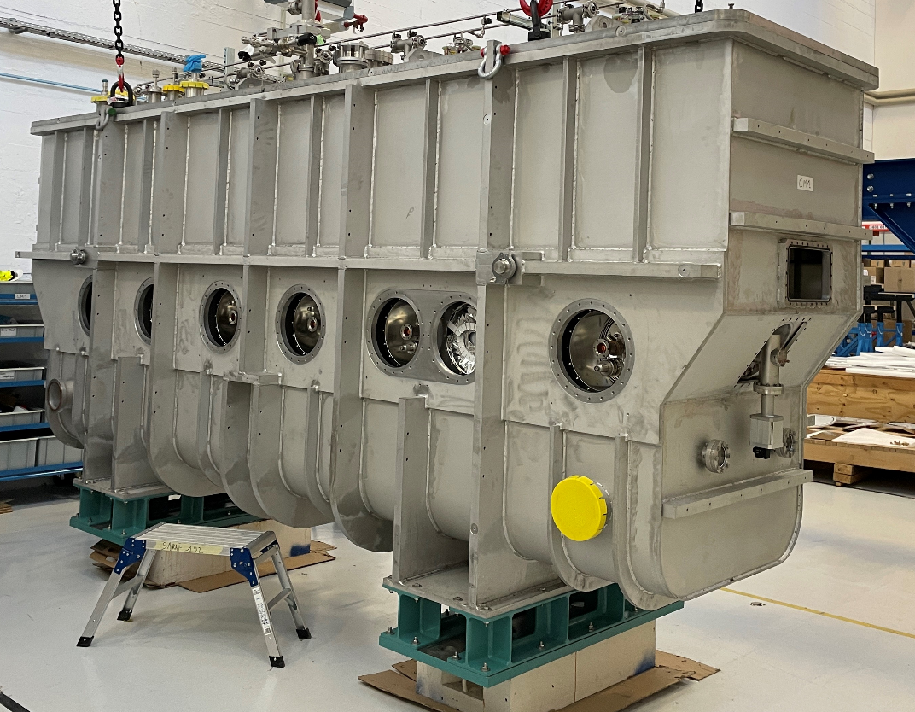
Fin 2022 – Assemblage du premier cryomodule
Assemblage de la ligne faisceau du premier cryomodule, second semestre 2022.

Slide 27
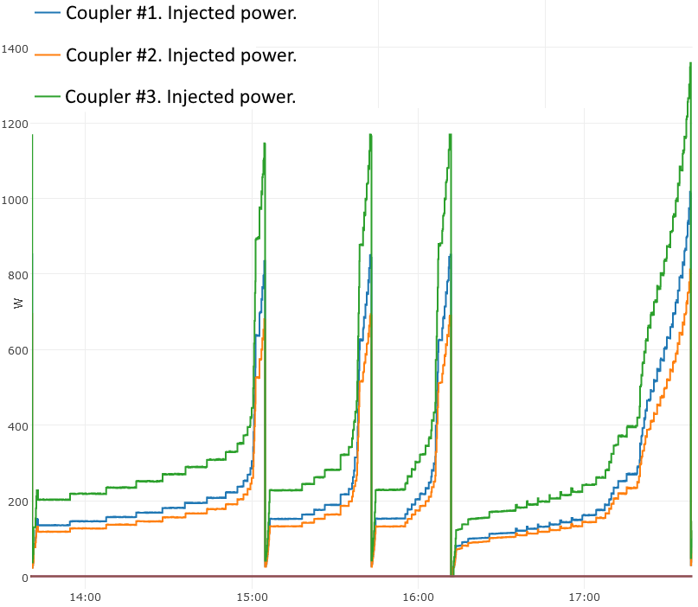
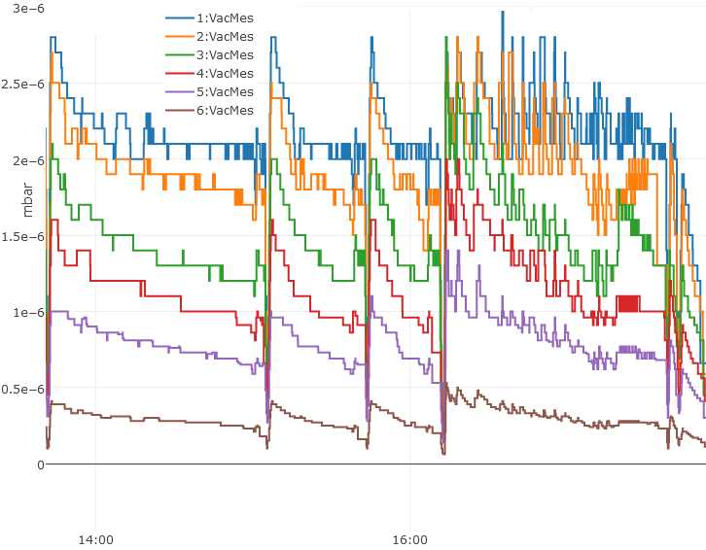
Janvier 2023 – Conditionnement des coupleurs.
Conditionnement des 6 coupleurs, à température ambiante.
Aucun claquage n’a été observé pendant le conditionnement, qui a duré 6 jours. La pression dans le coupleur n’a jamais dépassé 10⁻⁵ mbar.
Les coupleurs ont été conditionnés par groupes de 3.
Le pompage est fait au niveau de la ligne faisceau, du côté de la cavité 6. Par consequence, le conditionnement est plus lent sur les cavités 1 à 3.
A droite, conditionnement des coupleurs 1 à 3, pour des pulses de 100 à 800 ms, à la fréquence de 1 Hz.

Slide 28
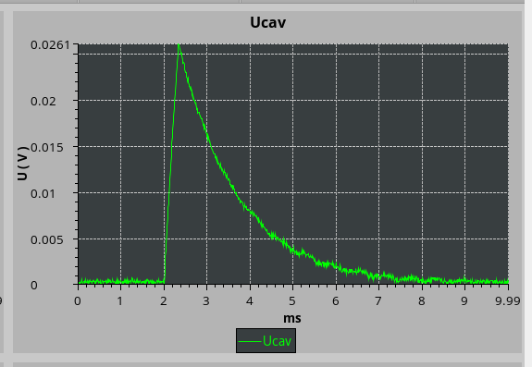
Février 2023 – Mise en froid. Premiers tests.
La fourchette acceptable sur Qext : [7.4, 16.7] 10⁵.
Qext mesuré à partir d’un VNA, puis du temps de décroissance dans la cavité. Mesure VNA en principe plus précise, après calibration.
Tout est bon.
A droite : mesure de décroissance du signal.
Mesure de la fréquence des cavités à froid. Tuner range : 0 à 180 kHz. Avant réglage :
Après réglage : 176 MHz +/- 10 Hz. Bande passante $\sim$100 Hz pour toutes les cavités.
Cavity | 1 | 2 | 3 | 4 | 5 | 6
Shift kHz | 68 | 56 | 31 | 47 | 108 | 64
Cav # | 1 | 2 | 3 | 4 | 5 | 6
Qext ×10⁵ | According to VNA
 | 14.9 | 13.6 | 13.0 | 13.8 | 15.5 | 15.3
Qext ×10⁵ | According to decay time
 | 12.0 | 11.2 | 10.8 | 14.0 | 17.1 | 14.4

Slide 29
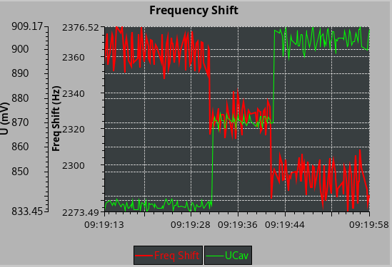
Mars 2023 – Montée en champ progressive.
Mesure de la sensibilité à la pression du bain d’hélium. Objectif : < 5 Hz/mbar.
Cavités très stables, peut-être pas besoin d’accord en fréquence en opération.
Mesure du detuning de Lorentz. Les cavités fonctionneront à un champ nominal de 1.0 MV.
On voit une certaine variabilité entre deux cavités, de 208 à 332 Hz/MV².
A gauche : exemple de mesure de sensibilité au bain d’hélium et aux forces de Lorentz en PLL.
Cavity | 1 | 2 | 3 | 4 | 5 | 6
Hz/mbar | 1.4 | -0.5 | 1.7 | 0.6 | 1.7 | 2.9
Cavity | 1 | 2 | 3 | 4 | 5 | 6
Hz/MV² | 277 | 265 | 230 | 208 | 332 | 183

Slide 30
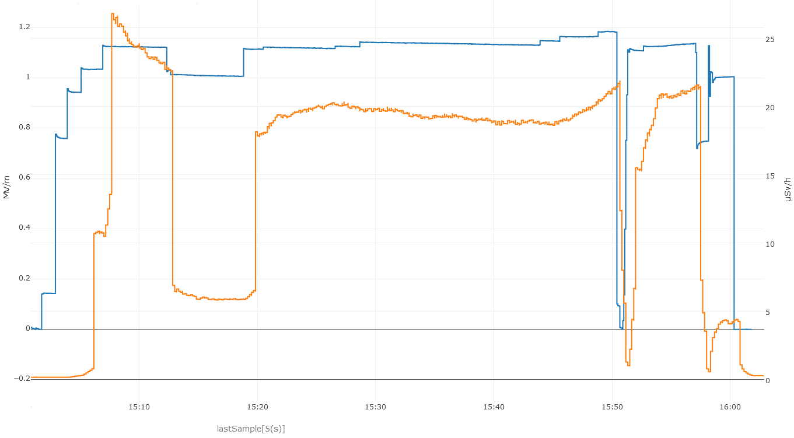
Mars 2023 – Consommation cryogénique
Toutes les cavités ont été testés jusqu’à 1.09 MV (nominal + 10%).
Toutes les cavités ont atteint le champ au premier essai, sauf cavité 6, qui a quenché plusieurs fois avant de l’atteindre.
Forte activité dans cavité 6. Conditionnements 1h40 à 1.05 MV, puis 1h30 à 1.1 MV pour réduire l’émission.
Tests de conditionnement à droite. En bleu : champ accélérateur dans la cavité. En orange, niveau de Rx.
La puissance cryo mesurée pour toutes les cavités était de 5 W +/- 2 W. L’objectif étant < 10 W.
Sauf cavité 6 : 20 W de conso environ avant conditionnement. 7 W +/- 3 W après conditionnement $→$ OK.

Slide 31
Mars 2023 – Stabilité du champ.
Divers tests ont été effectués avec le système LLRF et les systèmes d’accord.
Bugs sur la PLL qui a empêché de la tester à la fréquence de fonctionnement.
Tests effectués : montée en champ sans PLL, et correction progressive avec le système d’accord.
Problème : beaucoup de vibrations dues au système d’accord. $→$ Fortes instabilités.
Toutefois, toutes les cavités ont pu monter au champ avec réglage temps réel par le système d’accord. Sauf cavité 5 qui nécessitait de déconnecter le système d’accord autour du champ nominal.
Prochains tests : réduire vibration des tuners + retester la PLL.

Slide 32
Mars 2023 – Conclusion des tests
Malgré quelques soucis avec le LLRF et les systems d’accord en fréquence, toutes les exigences ont été vérifiées.
Seule une cavité a nécessité du conditionnement pour atteindre le besoin (en terme de conso cryogénique). Toutes les autres sont aux specifications.
Le facteur de qualité des coupleurs, ainsi que le réglage en fréquence ont été qualifiés.
Prochaine étape : test du CM2. Test des paramètres des contrôleurs des systèmes de réglage (afin de réduire les vibrations), test de la PLL, en principe débuggée.

Slide 33
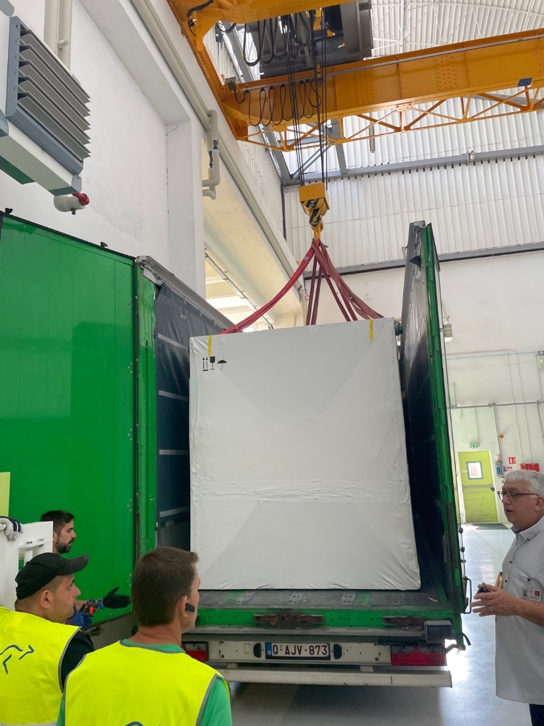
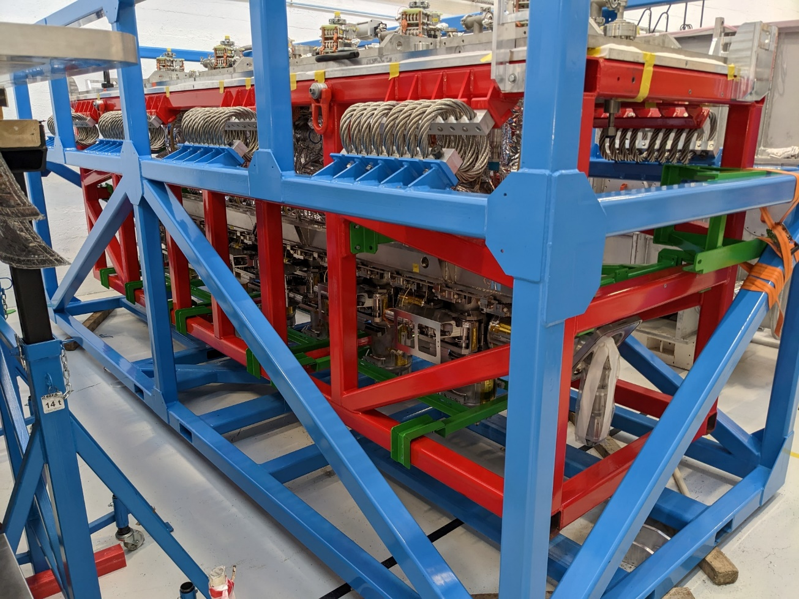
Avril – Juin 2023 – Démontage et transport.
Ci-dessous, cryomodule dans son module de transport.
A droite, envoi du cryomodule par camion (puis avion, puis camion).

Slide 34
Merci pour votre attention
Des questions?
Jonathan Dumas
IRFU/DACM/LEDA
Guillaume Ferrand
IRFU/DACM/LISAH

